Slide 1
السينما الفلسطينية – سرديات بديلة Palestinian cinema – A counter Narrative By Rula Shahwan March 2025
First Lecture
The Origins of World Cinema
السينما العالمية – البداية

Slide 2
تعريف السينما
السينما أصطلاحا
كلمة مشتقة من الكلمة الإغريقيةkinima تعني الحركة و عرف بأنها فن الصور المتحركة و هي إحدى وسائل الاتصال الجماهيرية تقوم على أساس عرض شريط من الصور السمعية البصرية التي تحاكي الواقع و تستخدمه لأغراض تعليمية و تثقيفية و دعائية و ترفيهية و تعتبر السينما فنا و علما و صناعة و سلعة في آن واحد .
أما فنيا
فتعرف بأنها عملية تحويل الصور المتقطعة إلى مقاطع و مناظر و مشاهد ثم ترتب و تنسق و تجمع بواسطة المونتاج لتكون قطعة أو عمل فني و تسمى أيضا الفن السابع.

Slide 3
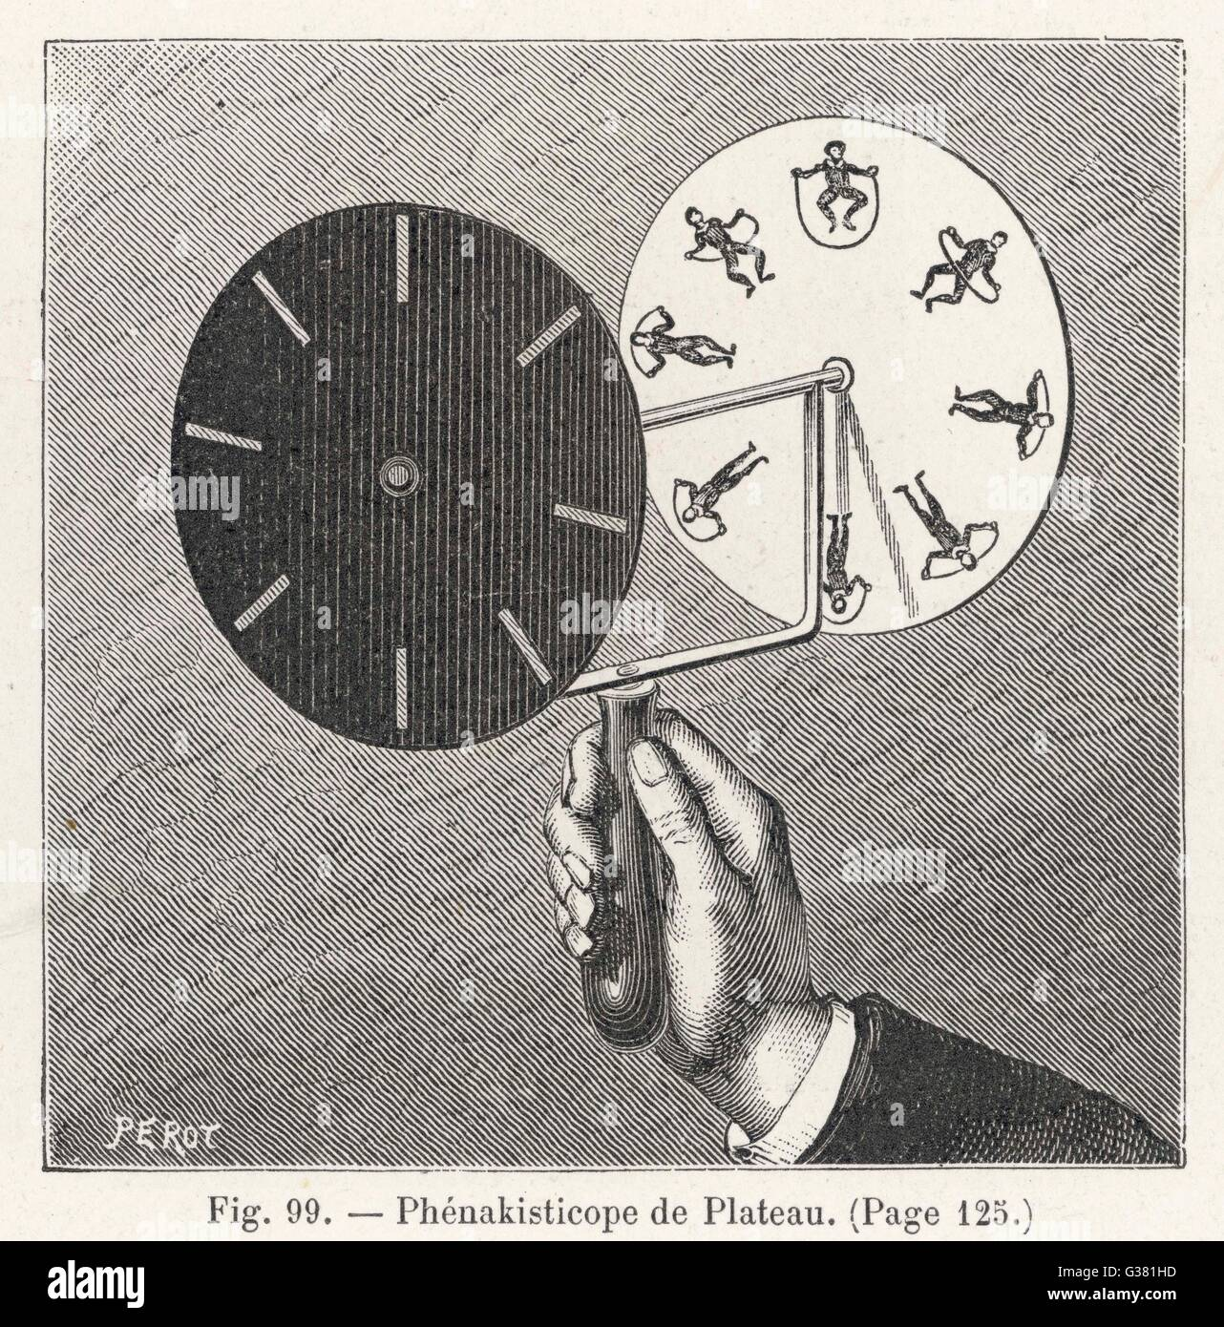
أول اخترع لرسوم المتحركة
جهاز الخداع البصري 2 – جوزيف بلاتو
193
و أول جهاز رسوم مُتحركة يخلق وهمًا للحركة. يُعتبر منظار الخداع أحد الأشكال الأولى للترفيه المرئي الذي مهد الطريق لصناعة الأفلام السينمائية.
عند النظر من مسافة قصيرة إلى عجلتين مُسننتين مُتحدتين المركز تدوران بسرعة في اتجاهين مُتعاكسين، فإنها تنتج وهمًا بصريًا لعجلة ثابتة.
1939 اختراع الألواح الحساسة للضوء والكاميرا الفوتوغرافية

Slide 4
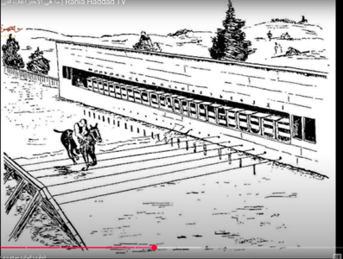
أول تجربة للسينما The Horse Motion
عرض الفيلم الأمريكي «حركة الحصان» في عام 1878، حيث قام المصور البريطاني إدوارد مويبريدج باستخدام كاميرات تصوير متعددة، وقام بتجميع الصور التي تم التقاطها لتظهر على هيئة حركة واحدة. تظهر الصور في الفيلم بشكل متتابع ويحوي على 6 – 12 صورة لشخص يركب على ظهر الحصان، والحصان يركض، وكان الفيلم حينها حديث الجميع عندما تم الإعلان عنه في ولاية كاليفورنيا الأمريكية؛ كونه كان سابقة في العالم.
https://youtu.be/IEqccPhsqgA

Slide 5
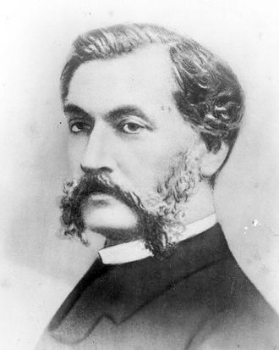
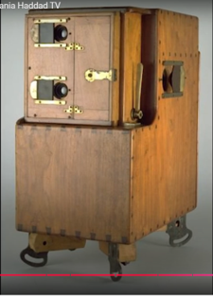
أول فيلم أمريكي هو مشهد الحديقة في راوندهايRoundhay Garden الذي صوّره لويس لو برينس عام 1888، لكنه لم يكن معروفًا على نطاق واسع في ذلك الوقت.
https://youtu.be/knD2EhjGwWI?si=cRj110Xk7Aj1Ch4e
أما أول فيلم أمريكي رسميًا ومعترف به على نطاق واسع فهو "مشهد في مصنع إيديسون"Edison
Kinetoscopic Record of a Sneeze) المعروف أيضًا باسم "تجربة العطس" ديكسون عام 1894 في مختبرات توماس إديسون. يظهر في الفيلم فريد أوت وهو يعطس، ويعد من أولى التجارب المسجلة باستخدام الكينتوسكوب
https://youtu.be/YcRtJOHcdqU?si=xJ8IrELoKjNION5h

Slide 6
Kinetoscopeكينتوسكوب
عام 1891 اخترع توماس أديسون وويليام ديكسون في الولايات المتحدة جهاز عرض الأفلام السينمائية. في هذا الجهاز، تمر شريط من الفيلم بسرعة بين عدسة ومصباح كهربائي بينما ينظر المشاهد عبر ثقب صغير. خلف هذا الثقب، كانت هناك عجلة دوّارة تحتوي على فتحة ضيقة تعمل كغالق، مما يسمح برؤية لحظية لكل إطار من الإطارات الـ 46 التي تمر أمام الغالق كل ثانية. كانت النتيجة تمثيلًا حيًّا للأشخاص والأشياء المتحركة. في البداية، اعتبر أديسون اختراعه مجرد لعبة تافهة. حصل على براءة اختراع في الولايات المتحدة، لكنه أهمل الحصول على براءات اختراع في البلدان الأخرى
. ميزة الجهاز كانت ان مشاهدة الأفلام كانت بشكل
فردي.
لكن تطورت لتصبح مجموعة من الاجهزة معا ليتمكن
مجموعة من مشاهدة العرض بنفس الوقت

Slide 7
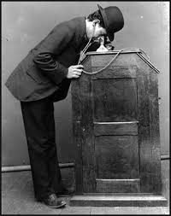
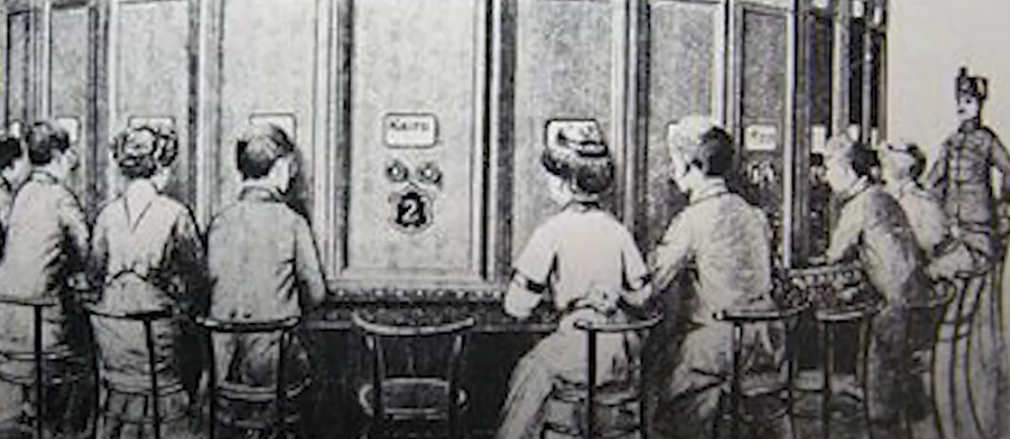

Slide 8
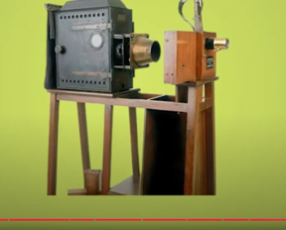
اختراع السينما – فرنسا
سينماتغراف
لويس و أغست لوميير
كان جهاز التصوير المصور السينمائى الأخوان لويس وأوغست لوميير وهما شقيقان فرنسيان، حصل الجهاز ( السينما توغراف) على براءة اختراع فى عام 1895، عبارة عن مزيج من كاميرا الأفلام وجهاز عرض يمكنه عرض الصور المتحركة على الشاشة للجمهورز
كان السينما تغراف أصغر حجمًا وأخف وزناً مقارنة باختراع أديسون
وقد كشف الأخوان لوميير عن اختراعهما للجمهور فى مارس 1895 بفيلم قصير يظهر العمال يغادرون مصنع لوميير، فى 28 ديسمبر
عرض أول فيلم تجارى فى العالم فى جراند كافيه فى باريس فى 28 ديسمبر عام 1895 بفيلم قصير يظهر العمال يغادرون مصنع.

Slide 9
أول فيلم سينمائي
فيلم وثائقي قصير صوره وعرضه الأخوان لوميير، ورغم أن الفيلم لا يحتوي على مضمون معين ويكتفي بعرض عملية وصول القطار إلى محطة مدينة لاسوت إلا أنه حصل على شعبية كبيرة وأحدَث ضجة لدى الجمهور الذي لم يكن جاهزًا بعد من الناحية النفسية لتقبل صورة حية لحركة القطار.
ورغم أن الفيلم يعتبر من ناحية تصنيفه فيلمًا وثائقيًا فإن الكثيرين كذلك يعتبرونه أول فيلم فني، حيثُ أن أغلب الذين يظهرون في الكادر هم في معظمهم من أصدقاء وأقارب الأخوين لوميير اللذين قاما بدعوتهم للسفر على متن ذلك القطار من أجل تصوير الفيلم.
وقد اعتبر الفيلم في حينه نوعًا من القفزة النوعية في السينما كونه أول فلم يظهر العمق وحجم الكتلة على الشاشة، حيث يظهر القطار من بعيد بحجم صغير ويقترب ليصبح أكبر ثم يحتل الكادر كاملا لكي يعطي انطباعا بالضخامة، كما أنه في هذا الفلم وللمرة الأولى تظهر مع اللقطات القريبة والمتوسطة والعامة للبشر عبر حركتهم أمام العدسة مقتربين أو مبتعدين.
صُوِرَ الفيلم عام 1895 وتم عرضه للمرة الأولى في 6 يناير 1896، كانت مدة الفيلم 50 ثانية وعرض لأول مره بتذاكر مدفوعة في غراند كافيه في فرنسا .
فيلم بعنوان وصول القطار-Arrival of Train
https://www.youtube.com/watch?v=2F9ymjmsS34
https://www.youtube.com/watch?v=LKwYqOqNat8

Slide 10
افلام لومبيير تطور
https://www.youtube.com/watch?v=Uwkp0tREK0w
لوميير في القدس
https://www.youtube.com/watch?v=1FAj9fJQRZA
https://www.youtube.com/watch?v=W_vUXC9Zb7U

Slide 11
السينما الامريكية
أول فيلم أمريكي روائي، فهو "سرقة القطار الكبرى" The Great Train Robbery) الذي أُنتج عام 1903 وأخرجه إدوين إس. بورتر، وهو يعتبر من أوائل الأفلام التي استخدمت السرد القصصي والتقنيات السينمائية المتقدمة.
https://youtu.be/y3jrB5ANUUY?si=G0h9Q24dC6lPf9Gp
كبير من المدن الأمريكية يقوم بإنتاج الأفلام السينمائية، لكن بمرور الوقت ومع تطور صناعة السينما، بدأ المنتجون يتجهون أكثر وأكثر إلى جنوبي كاليفورنيا حيث المناخ الملائم للتصوير طوال العام. وقبل نشوب الحرب العالمية الأولى عام 1914م، كانت بعض الشركات المنتجة قد أقامت لنفسها عددًا من أماكن التصوير (الاستوديوهات) حول منطقة هوليوود في لوس أنجلوس. ثم حدثت بعض التطورات الدولية التي أدَّت إلى انفراد تلك المنطقة بالسيطرة على صناعة السينما في العالم وارتباط ذلك الفن الجديد باسم هوليوود. ومن أبرز تلك التطورات أن الحرب العالمية الأولى قَضَت على المنافسة الأوروبية القوية للسينما الأمريكية، فقد ركزت حكومتا إيطاليا وفرنسا جهودهما للقتال وسَحَبَتا دعمهما المادي لصناعة السينما في هاتين الدولتين، وهكذا انفردت هوليوود بالساحة وبدأ المخرجون والمنتجون ينفقون بِبَذَخ لتقديم المناظر والملابس المبهرة لتنفرد هوليوود بقمة صناعة السينما بلا منازع. و قد نال القطاع السينمائي الأمريكي احترام الجمهور ففي 1914 قارب الإنتاج الأمريكي نصف

Slide 12
في الوقت الذي كانت فيه فرنسا تملك مائتي إلى ثلاثمائة صالة عرض في عام 1909، ولا يملك العالم بأسره سوى ألفين إلى ثلاثة آلاف صالة ، كان عدد صالات العرض السينمائي في أمريكا في نفس الفترة قد تجاوز عددها في العالم بأسره . ففي غضون ثلاث سنوات فقط ارتفع عدد صالات العرض في أمريكا بشكل خرافي ، من عشر صالات فقط إلى عشرة ألاف صالة .
مع اندلاع الحرب العالمية الأولى عام 1914، شهدت السينما الأوروبية انحسارًا لصالح السينما الأمريكية، حيث استغلت هوليوود الفرصة لإنتاج أفلام ناجحة عالميًا. وكان فيلم "مولد أمة" (1915) لديفيد جريفيت نقطة انطلاق السينما الأمريكية التجارية رغم الجدل حول مضمونه العنصري.
ازدهار السينما الأمريكية في العشرينيات، ازدهرت صناعة السينما في الولايات المتحدة، بينما تراجعت في أوروبا بسبب حظر الأفلام الأجنبية عن 20,000 صالة عرض أمريكية. استثمرت هوليوود أكثر من 200 مليون دولار سنويًا، منتجة أكثر من 800 فيلم سنويًا، مما جعل السينما الأمريكية من أكبر الصناعات بجانب السيارات والبترول.ظهور الرقابة السينمائيةمع تأثير السينما على الجمهور، ظهرت الرقابة السينمائية لأول مرة في الولايات المتحدة عام 1915.

Slide 13
السينما الأمريكية في العشرينيات
كانت الأفلام تخضع لمراجعات دقيقة، مع اعتبارها وسيلة تأثير جماهيري تتطلب تنظيمًا، تمامًا كما يُنظم بيع المشروبات الكحولية.
مرحلة السينما الناطقة (1929)أدى ظهور الصوت في السينما إلى تردد المنتجين خوفًا من فقدان الأسواق الخارجية، لكن سرعان ما تغلبت هوليوود على هذه العقبة عبر الدبلجة والترجمة، مما عزز هيمنتها العالمية رغم انخفاض الإنتاج السنوي من 1000 إلى 500 فيلم. اول فيلم ناطق مغني الجاز .
https://www.youtube.com/watch?v=rMzHWwWMeJk
ظاهرة الاحتكار السينمائي في أواخر العشرينيات، سيطرت ثماني شركات كبرى على صناعة السينما، حيث احتكرت الإنتاج والتوزيع والعرض. قادت هذه الشركات، مثل بارامونت ووارنر برذرز، استوديوهات هوليوود الذهبية حتى الأربعينيات، عندما أصدرت المحكمة العليا الأمريكية قرارًا يلزم الشركات ببيع صالات عرضها، مما أنهى الاحتكار.
التحديات والتكيف مع ظهور التلفزيون في الخمسينيات، تراجعت مبيعات التذاكر بنسبة 40%، مما دفع الاستوديوهات إلى تبني نهج جديد يركز على جودة الأفلام واحترام إبداع المخرجين. رغم إفلاس شركة واحدة (RKO)، استمرت الشركات السبع الأخرى في العمل حتى اليوم. حاليًا، تواجه هوليوود تحديًا جديدًا يتمثل في الإنترنت، ما يستدعي تكيفًا جديدًا لضمان استمرار سيطرتها على صناعة الترفيه العالمية.

Slide 14
السينما في العالم العربي
قُدم العرض من قبل الأخوين لوميير في غراند كافيه في الإسكندرية، وكان خاصا بهما ولم يشترك فيه مصريون، وامتد العرض لدقائق فقط، والعرض لفيلم مجموعة من العمال يخرجون من مصنع. وفي عرض آخر كان الفيلم عن قطار يدخل المحطة، فهرب الجمهور حين اعتقد أنه قطار حقيقي يقتحم مكان وجودهم.
إن مصر عرفت التصوير بعد اختراع الأخوين لوميير، فقد حضر مصور من شركة لوميير بعد سنتين، وكانت أول مرة تدخل كاميرا إلى مصر عام 1897 وتصور معالم سينمائية متحركة.
ونظرا لطبيعة مصر وتاريخها الجاذب؛ صُور فيها في تلك الفترة الكثير من الأفلام، مثل إنشاء كُبري قصر النيل وأسوان، كما صُورت أفلام في صحراء النوبة.

Slide 15
بيومي وكريم.. آباء السينما المصرية
بدأ الإنتاج السينمائي في مصر عبر شركات إيطالية، وكان من أبرز الأفلام التسجيلية: ورحلة سعد زغلول من المنفى
1921 . أما أولى الأفلام الروائية المصرية فكانت من إنتاج محمد بيومي، الذي درس السينما في ألمانيا. يُعد فيلم *برسوم يبحث عن وظيفة* (1923) أول فيلم روائي مصري صامت، حيث قدم نقدًا اجتماعيًا لحالة الفقر آنذاك.
https://youtube.com/shorts/l3pyjFlCBrw?si=yunb_MjpbBpHozKl
أما محمد كريم، فقد تدرب على التصوير في إحدى الشركات الإيطالية، وسافر إلى ألمانيا ليعمل مساعدًا للمخرج فريتز لانج، ثم عاد لمصر وأخرج فيلم *زينب* (1930)، أول فيلم مصري ناطق.

Slide 16
تأسيس الصناعة السينمائية مع طلعت حرب
اقترح محمد بيومي على رجل الاقتصاد طلعت حرب إنشاء شركة لصناعة السينما، فأسس الأخير شركة مصر للتمثيل والسينما عام 1925، مما أدى لاحقًا إلى تأسيس *أستوديو مصر* عام 1935، والذي ساهم في ازدهار السينما المصرية خلال الثلاثينيات والأربعينيات.
خلال تلك الفترة، انعكست التحولات السياسية والاجتماعية على السينما، حيث تناولت الأفلام قضايا قومية مثل الاستعمار الإنجليزي وثورة 1919. وكان محمد كريم حريصًا على تقديم أفلام مقتبسة من الأدب المصري، فاختار رواية *زينب* لحسين هيكل لتكون أول أفلامه الناطقة.

